Slide 1
Das goethe-institut indonesien stellt sich vor März 2023

Slide 2
Standorte Weltweit In 13 Regionen
Deutschland
12 Institute
SAN: Südostasien, Australien, Neuseeland
Notes:
Goethe e.V. Auftrag und Satzung:
Das Goethe-Institut hat als “Mittler” (im Auftrag vom Auswärtigen Amt, aber unabhängig) auch eine Vermittlerrolle
Es ist zuständig für den interkulturellen Austausch durch Kunst, Sprache, Wissenschaft etc. in Deutschland, Europa und der Welt
Insgesamt gibt es 157 Institute in 98 Ländern und 98 Bibliotheken.
Die Zentrale ist in München. Die Goethe-Institute sind nach Regionen aufgeteilt

Slide 3

Goethe-Institut HINTERGRUND
Das Goethe-Institut e.V. ist das offizielle Kulturinstitut der Bundesrepublik Deutschland. Mit 158 Instituten in 98 Ländern ist es der weltweit größte Anbieter von Deutschkursen mit 70 Jahren Erfahrung und jährlich über 200.000 Lernenden. Neben der Bereitstellung von Sprach-, Kultur- und Informationsangeboten ist das Goethe-Institut auch zuständig für den interkulturellen Austausch durch Kunst, Sprache und Wissenschaft in Deutschland und seinen Standorten im Ausland. Die Qualität des Lehrangebots garantiert das Goethe-Institut durch ein kontinuierliches Qualitätsmanagement mit regelmäßigen internen Audits. Die erfahrenen Lehrkräfte sind methodisch didaktisch bestens ausgebildet und werden sowohl in Deutschland als auch in Indonesien regelmäßig fortgebildet. Lehrer*innen am Goethe-Institut unterrichten mit Lehrmethoden, die den neusten Erkenntnissen der Sprachlernforschung entsprechen, nutzen u.a. interaktive Whiteboards und arbeiten gestützt durch eine Lernplattform. Schließlich sind Goethe-Zertifikate weltweit anerkannt und von Visa-Vergabestellen akzeptiert.

Slide 4
Die deutsche Sprache als schlüssel zur integration
Das Goethe-Institut setzt internationale Standards in der Vermittlung von Deutsch als Fremdsprache
Es bietet Online-Live-Unterricht, sowie Präsenzklassen an
13.4 Millionen Schüler*innen lernen Deutsch an Schulen weltweit
Beratung und Qualifikation von Deutschlehrkräften an rund 106.000 Schulen
Entwicklung von innovativen Unterrichts- und Lernmaterialien
Förderung wissenschaftlicher Forschung und Initiierung sprachpolitischer Initiativen zur Stärkung der deutschen Sprache weltweit
Voraussetzung für verschiedene Visa
WELTWEIT 223.000
DEUTSCHKURS-Teilnehmende
und 470.000 prüfungen

Slide 5
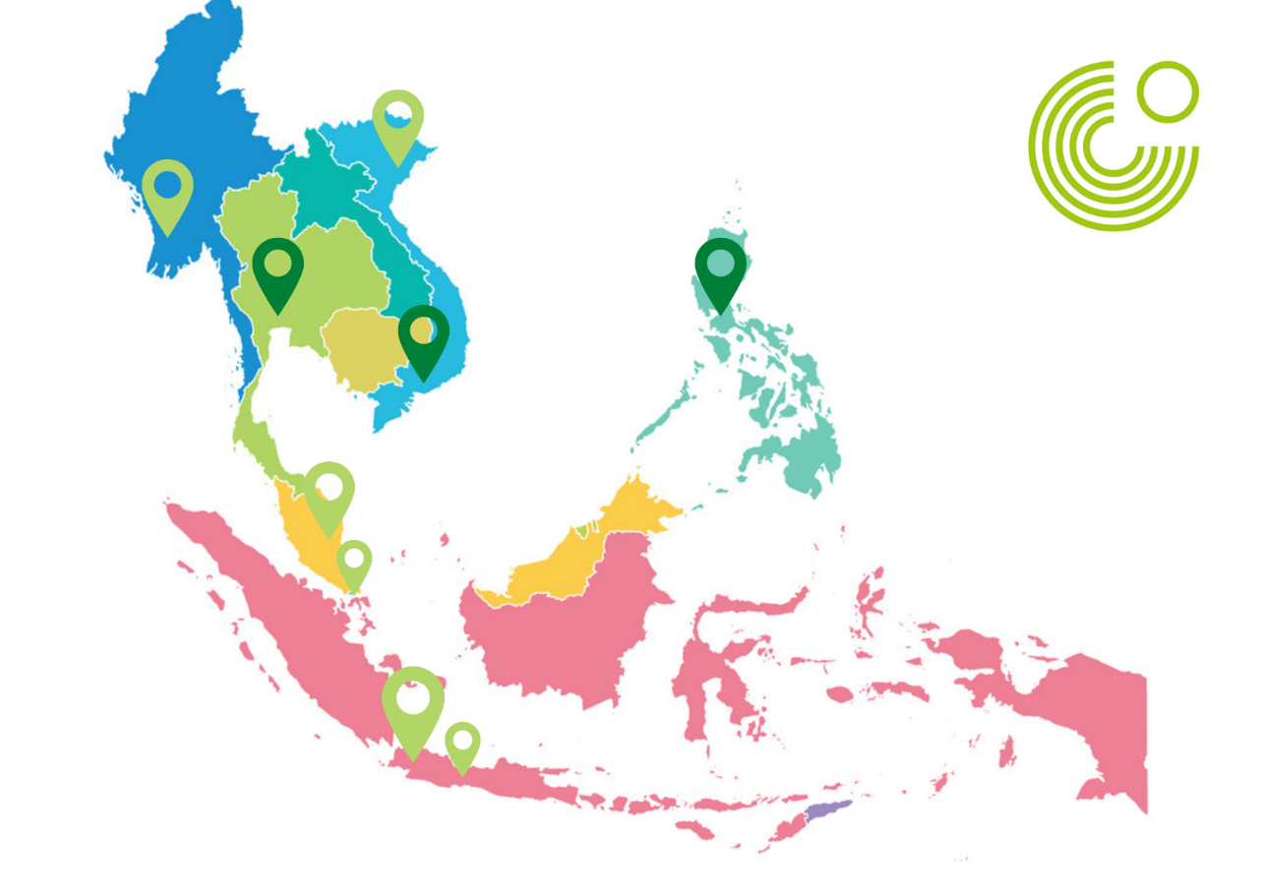
Goethe-Institute in Südostasien
GI Hanoi
GI Yangon
GI Manila
GI Bangkok
GI Ho-Chi-Minh-Stadt
GI Kuala Lumpur
GI Singapur
Regionalinstitut Jakarta
GI Bandung

Slide 6
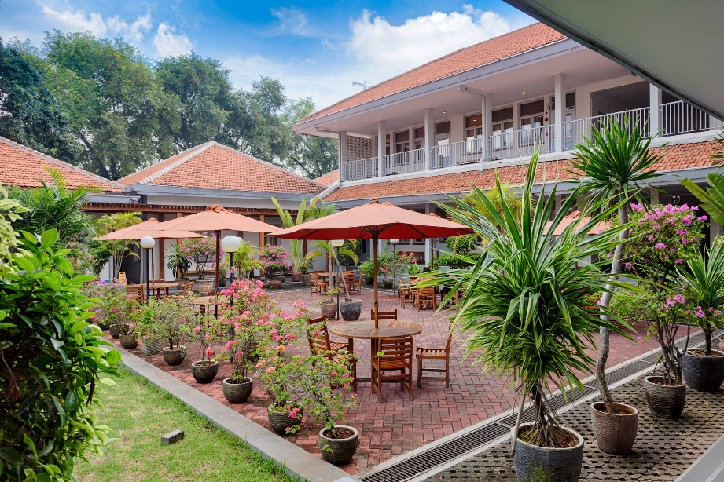
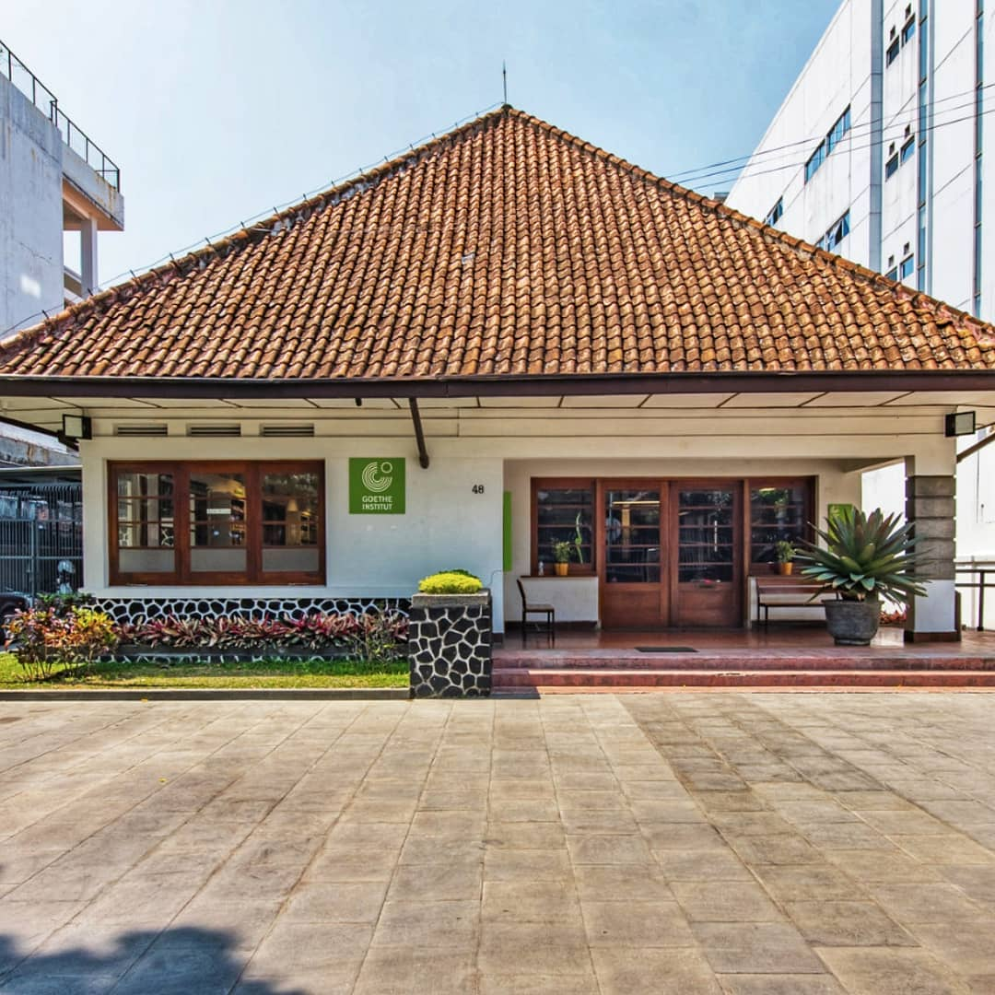
Goethe-Institut in Indonesien
Regionalinstitut Jakarta
Institut Bandung
Goethe-Institut Jakarta / Pusat Kebudayaan Jerman Jakarta Jl. Sam Ratulangi 9-15, Jakarta 10350, Indonesia Tel. +62 21 391 4042 / +62 21 391 7467 / +62 21 391 7471 info-jakarta@goethe.de
Goethe-Institut Bandung / Pusat Kebudayaan Jerman Jalan Martadinata 48, Bandung 40115, Indonesien Tel. +62 22 423 6440 / Tel. +62 22 421 4396 info-bandung@goethe.de

Slide 7
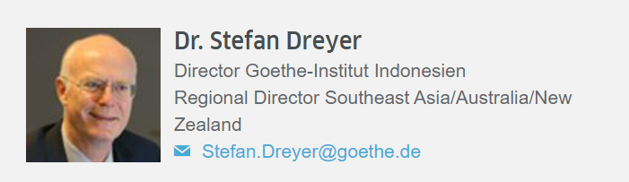
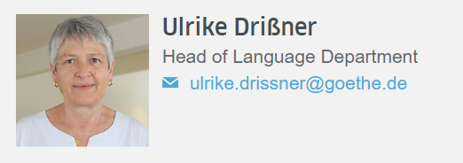
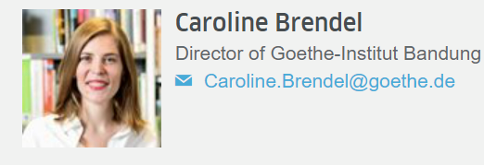
Unser team in Indonesien
UNTERSTÜTZT VON CA. 100 LOKALEN UND INTERNATIONALEN MITARBEITENDEN

Slide 8

Unsere Leistungen
Mit unseren Deutschsprachkursen bereit die Lehrkräfte und Mitarbeitenden der Goethe-Institute im Ausland potentielle zukünftige Fachkräfte aus Südostasien optimal auf den beruflichen Einstieg in Deutschland vor. Das Goethe-Institut Indonesien kümmert sich um die allgemein-sprachliche Ausbildung und bietet optionale Zusatzmodule zu Berufssprache, Pre-Screenings sowie – bei Bedarf – die Vermittlung von Landeskunde an.
Sprachkurse
Prüfungen
Pre-Screening
Berufssprache
Landeskunde

Slide 9
DIE NIVEAUSTUFEN
Kompetente
Sprachverwendung
C1
C2
Selbstständige
Sprachverwendung
B1
B2
Elementare
Sprachverwendung
A1
A2

Slide 10

NIVEAUSTUFEN UND SPRACHVORAUSSETZUNGEN
C2
C1
Studium (meist wird der TestDaF vorausgesetzt)
B2
Arbeitsaufnahme (berufsspezifisch, häufig im Pflegebereich)
B1
A2
A1
Zur Anerkennung ausländischer Berufsqualifikation
Familienzusammenführung
Studienkolleg (in den meisten Fällen)
Au-pair
Absolvieren einer Berufsausbildung (berufsspezifisch)
Arbeitsaufnahme (berufsspezifisch) und Arbeitsplatzsuche
Absolvieren einer Berufsausbildung (berufsspezifisch)
Ausbildungsplatzsuche
Studium/Forschung
Arbeitsaufnahme (berufsspezifisch)
Kompetente
Sprachverwendung
Selbstständige
Sprachverwendung
Elementare
Sprachverwendung
Notes:
Übersicht Niveaustufen des GER
Erklärung, welches Sprachniveau (und Goethe-Zertifikat) für Ausreise nach DE zur Absolvierung einer Ausbildung/Arbeitsaufnahme usw.… notwendig ist

